Slide 1

CONSTRUCTIVISMO
Lizbeth Hernández Gómez
Lic. Elui Gómez Castro

Slide 2
INTRODUCCION
El constructivismo se basa en que se produzca el aprendizaje de manera que el alumno construya su propio conocimiento de forma individual ya que el aprendizaje no siempre se puede transmitir.

Slide 3

El Constructivismo es la Teoría del Aprendizaje que destaca la importancia de la acción es decir del proceder activo en el PROCESO DE APRENDIZAJE .

Slide 4

Inspirada en la psicología constructivista, se basa en que para que se produzca aprendizaje, el conocimiento debe ser construido o reconstruido por el propio sujeto que aprende a través de la acción, esto significa que el aprendizaje no es aquello que simplemente se pueda transmitir.

Slide 5

Así pues aunque el aprendizaje pueda facilitarse, cada persona (estudiante) reconstruye su propia experiencia interna, por lo que el aprendizaje no puede medirse, por ser único en cada uno de los sujetos destinatarios del aprendizaje.

Slide 6

La idea central es que el aprendizaje humano se construye, que la mente de las personas elabora nuevos conocimientos, a partir de la base de enseñanzas anteriores.

Slide 7

El aprendizaje de los estudiantes debe ser activo, deben participar en actividades en lugar de permanecer de manera pasiva observando lo que se les explica.

Slide 8

El constructivismo difiere con otros puntos de vista, en los que el aprendizaje se forja a través del paso de información entre personas (maestro-alumno), en este caso construir no es lo importante, sino recibir.
En el constructivismo el aprendizaje es activo, no pasivo.

Slide 9

Una suposición básica es que las personas aprenden cuándo pueden controlar su aprendizaje y están al corriente del control que poseen.
﻿

Slide 10

Esta teoría es del aprendizaje, no una descripción de cómo enseñar.
Los alumnos construyen conocimientos por sí mismos.
Cada uno individualmente construye significados a medida que va aprendiendo.

Slide 11
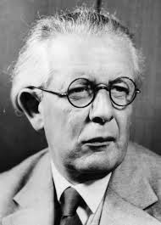
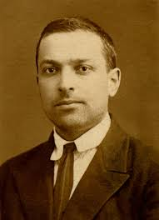
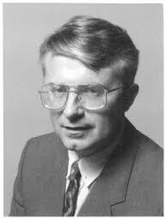
3 SON LOS REPRESENTANTES
Cada uno de ellos expresa la construcción del conocimiento dependiendo de si el sujeto interactúa con el objeto del conocimiento,
(Piaget); si lo realiza con si es significativo
otros (Vigotsky) o para el sujeto (Ausubel)

Slide 12
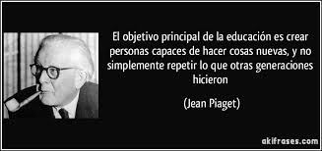

Slide 13
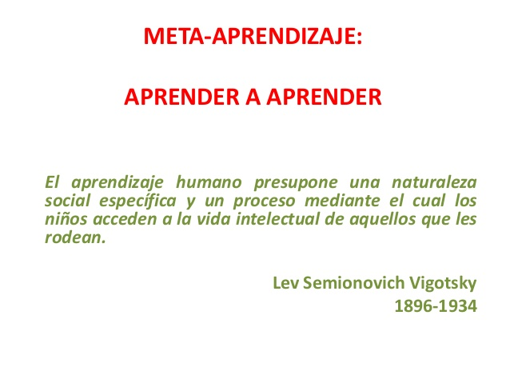

Slide 14
AUSUBEL
El principal aporte de la teoría de Ausubel al constructivismo es un modelo de enseñanza por exposición, para promover al aprendizaje significativo en lugar del aprendizaje de memoria.
Para lograrlo además de valorar las estructuras cognitivas del alumno, se debe hacer uso de un adecuado material y considerar la motivación como un factor fundamental para que el alumno se interese por aprender.

Slide 15

constructivismo

Slide 16
SEMEJANZAS ENTRE VIGOTSKY Y PIAGET:
1. Se acercan a la psicología desde otras disciplinas
2. Están interesados en el origen de la función semiótica
3. Enfoque genético e histórico para analizar la forma de pensar de los adultos
4. Se oponen al asociacionismo y al positivismo experimentalista
5. Adopción de una posición organicista respecto al problema del aprendizaje

Slide 17
DIFERENCIAS ENTRE VIGOTSKY Y PIAGET:
1. Vigotsky estima que el aprendizaje puede actuar como facilitador de la reestructuración
2. Para Piaget los factores sociales pueden facilitar el desarrollo pero no determinan su curso

Slide 18
CONCLUSION
El aprendizaje se produce cuando entra en conflicto lo que el alumno ya sabe con lo que debería saber.
El grado de aprendizaje depende del nivel de desarrollo cognitivo.
El punto de partida de todo aprendizaje son los conocimientos previos.
El aprendizaje es un proceso de reconstrucción de saberes culturales.
El aprendizaje se facilita gracias a la mediación o interacción con los otros.
El aprendizaje implica un proceso de reorganización interna de esquemas.

Slide 19
: http://constructivismo.webnode.es/autores-importantes/david-paul-ausubel-/
http://teduca3.wikispaces.com/4.+CONSTRUCTIVISMO

